Slide 1
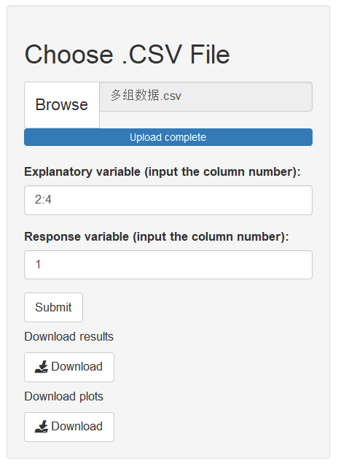
界面介绍
数值型变量描述性分析
导入数据
指标变量列数
分组变量列数
点击查看结果
下载结果
下载图片

Slide 2
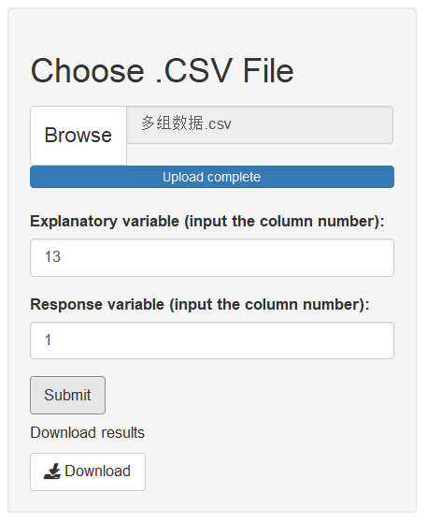
界面介绍
分类变量描述性分析
导入数据
指标变量列数
分组变量列数
点击查看结果
下载结果

